Slide 1

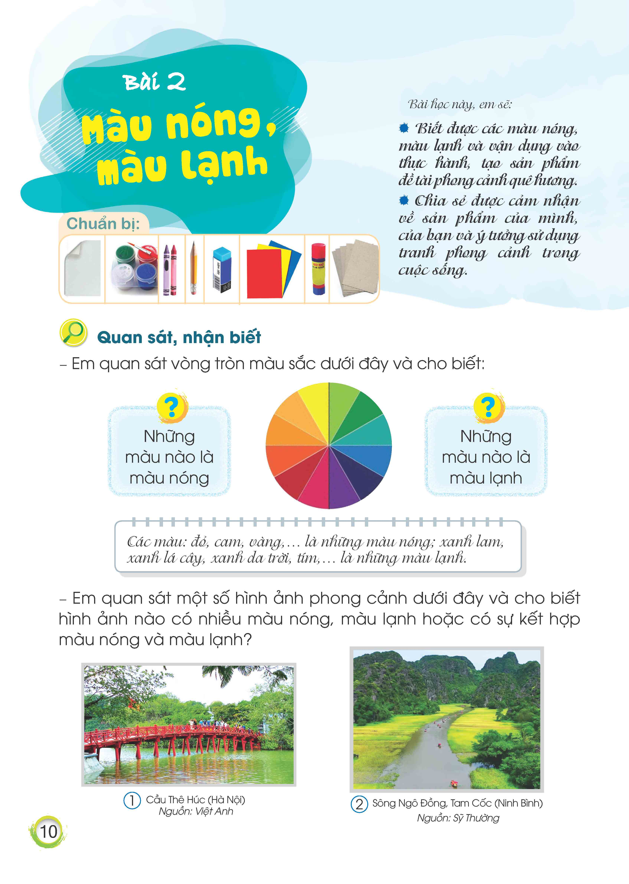
TIẾT 1

Slide 2
1. Quan sát, nhận biết
Những màu nào tạo cho em cảm giác nóng/ấm, mát/lạnh

Slide 3
Kể tên một số hình ảnh có trong mỗi bức ảnh? Hình ảnh nào là chính? Màu nào là màu nóng, màu nào là màu lạnh?

Slide 4
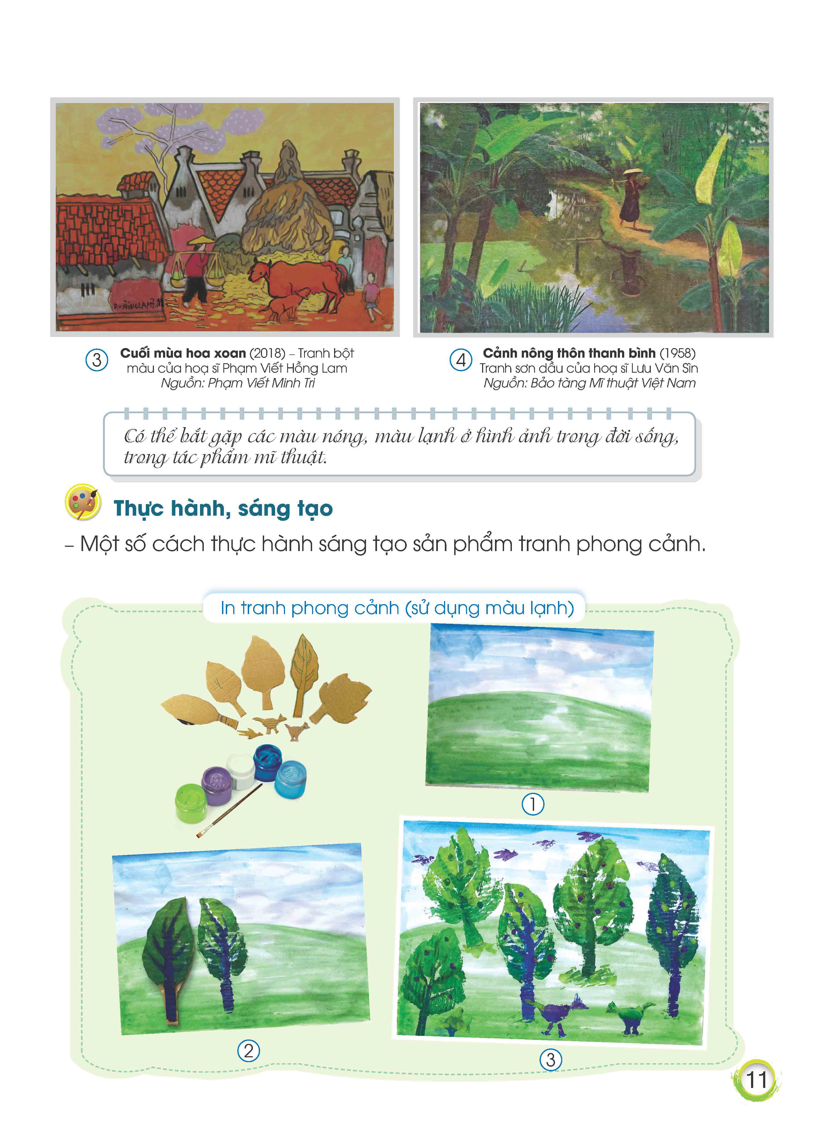
Kể tên một số hình ảnh có trong mỗi bức tranh, hình ảnh nào là chính?
Bức tranh nào sử dụng nhiều màu nóng hoặc nhiều màu lạnh

Slide 5
2. Thực hành, sáng tạo
Bức tranh có màu nóng hay màu lạnh? Đó là những màu nào?
Bức tranh có những hình ảnh nào?
Em hãy nêu các bước thực hành sáng tạo bức tranh này?

Slide 6
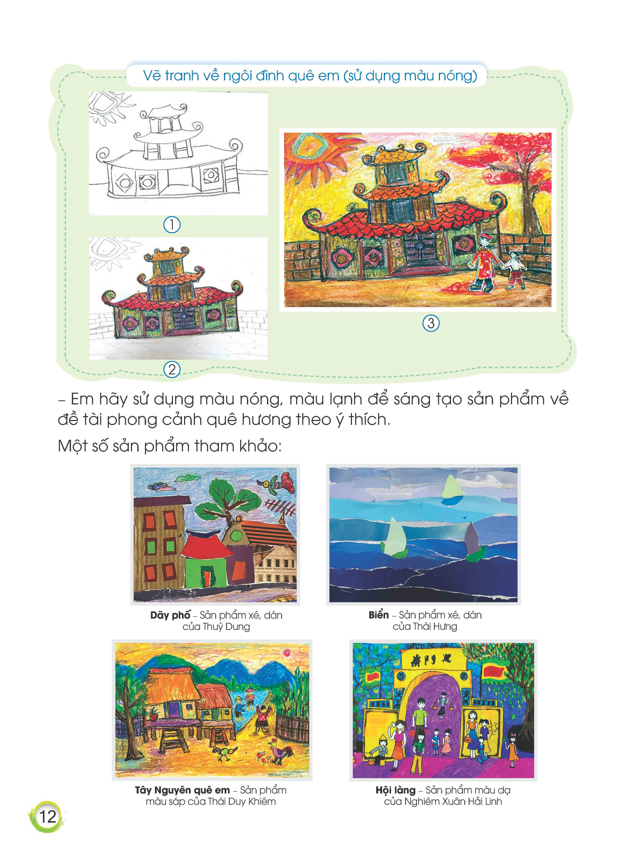
2. Thực hành, sáng tạo
Bức tranh sử dụng nhiều màu nóng hay màu lạnh?
Bức tranh có những hình ảnh, chi tiết nào?
Em hãy nêu các bước thực hành sáng tạo bức tranh này?

Slide 7
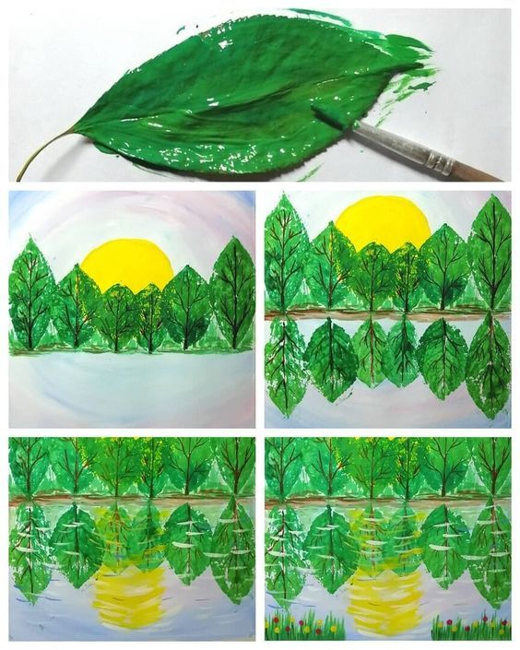
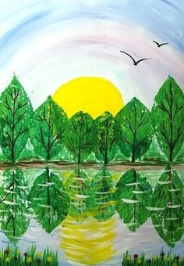
Sáng tạo bằng cách in kết hợp vẽ

Slide 8
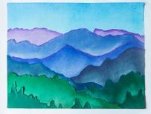
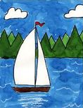
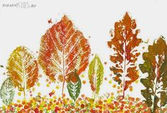
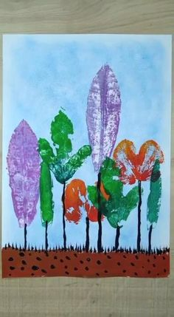
Một số bức tranh tham khảo

Slide 9

Nhiệm vụ của em:
Vẽ (hoặc in) bức tranh đề tài phong cảnh quê hương bằng màu nóng hoặc màu lạnh theo ý thích.
Quan sát bạn thực hành và chia sẻ, trao đổi với bạn.

Slide 10

3. Cảm nhận, chia sẻ
Bức tranh của em có những hình ảnh nào, có nhiều màu nóng hay màu lạnh, đó là những màu nào?
Em thích sản phẩm của bạn nào?

Slide 11
TIẾT 2
TIẾT 2
TIẾT 2

Slide 12
1. Quan sát, nhận biết
Các bức tranh được sáng tạo bằng những hình thức thực hành nào?
Bức tranh nào có nhiều màu nóng/nhiều màu lạnh/kết hợp màu nóng và màu lạnh?

Slide 13
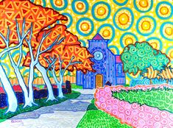
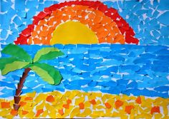
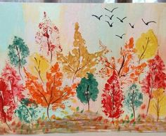
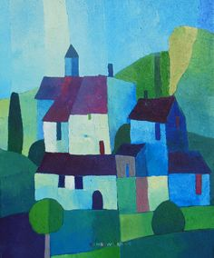
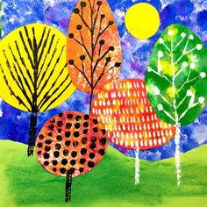
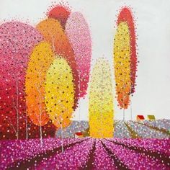
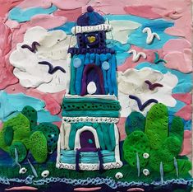
Bức tranh nào sáng tạo bằng hình vẽ hoặc in, xé dán, nặn?
Bức tranh nào kết hợp vẽ và in?
Bức tranh nào có nhiều màu nóng/ màu lạnh hoặc kết hợp màu nóng và màu lạnh?

Slide 14

Nhiệm vụ của em và bạn:
Sáng tạo bức tranh phong cảnh bằng cách vẽ hoặc xé dán.
Em và bạn có thể sử dụng màu nóng hoặc màu lạnh, kết hợp màu nóng và màu lạnh trong thực hành.

Slide 15
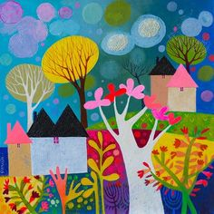
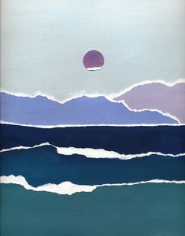
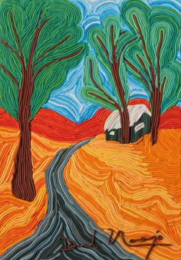
Một số bức tranh tham khảo

Slide 16

3. Cảm nhận, chia sẻ
Bức tranh của nhóm em có tên là gì và sáng tạo bằng cách nào?
Bức tranh của nhóm em đã sử dụng màu nóng hay màu lạnh?
Em thích sản phẩm của nhóm nào nhất, vì sao?

Slide 17
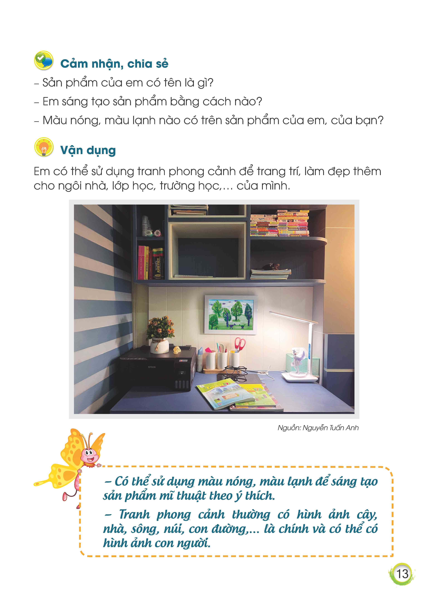
Vận dụng

Slide 18


Chúng mình hãy chuẩn bị đồ dùng học tập để học bài 3:
Những vật liệu khác nhau

